Slide 1

Mobil in Europa mit Europass
10. April 2013

Slide 2

Definition – Der Europass
fünf Dokumente
einheitliche Struktur
in allen europäischen Amtssprachen
können einzeln oder kombiniert verwendet werden
Notes:
Fördert Mobilität in Ausbildung und Beruf
Mobilität: Auslandsaufenthalte zu Lernzwecken; Praktikum, Austausch wie Jugendtreffen oder Ausbildungsabschnitt
Wiedererkennungseffekt – derzeit umgesetzt in mehr als 31 Ländern
31 Länder = 31 verschiedene Ausbildungssysteme;
2011 14%, die während der Ausbildung einen Auslandsaufenthalt absolvieren, nur 3% der Arbeitskräfte in einem anderen europ. Land

Slide 3

Dokumente Europass
Europass Lebenslauf
befüllen die Nutzer/innen selbst
Europass Sprachenpass
Europass Mobilitätsnachweis
Erhalten die Nutzer/innen von Einrichtung oder Datenbank
Europass Zeugniserläuterung
Europass Diploma Supplement
Notes:
Überblick über das Europass Portfolio - Ziel – Bewerbung erleichtern im In und Ausland.
Frage: Ob schon Erfahrung mit dem Europass: um Handzeichen bitten

Slide 4

Europass Netzwerk in Europa
EU Mitgliedsländer
EFTA Länder
Kandidatenländer
Beratung und
Information 35 Mal in Europa
Notes:
32 Länder, aufzählen 27 EU, Liechtenstein, Norwegen, Island, Türkei und Kroatien – in BE drei NECS

Slide 5

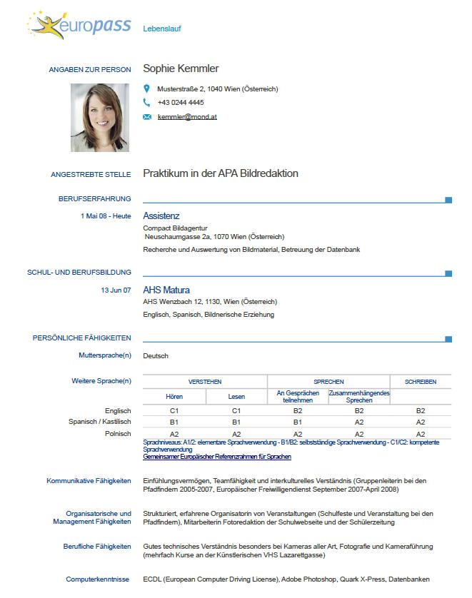
Europass Lebenslauf
eine Vorlage in 26 Sprachen
on- oder offline ausfüllbar
neu ab 12.12.2012
Notes:
www.europass.at/lebenslauf
Persönliche Daten, gewünschte Beschäftigung, Berufserfahrung/Schul- und Berufsbildung
Persönliche Fähigkeiten und Kompetenzen: Sprachen, soziale,
organisatorische, technische, künstlerische Fähigkeiten und Kompetenzen
Führerschein, Zusätzliche Angaben und Anlagen
Vollständige Daten
Übersicht – Vergleich wird möglich
Auskunft mit Qualität
Internationales Format
Vorbereitung auf Motivationsschreiben/Bewerbungsgespräch
Erleichtert Übersetzung
14 Millionen bisher ausgefüllt allein auf der europäischen Plattform

Slide 6
Europass Lebenslauf
Persönliche Daten
Ausbildung
Berufserfahrung
Persönliche Fähigkeiten und Kompetenzen (Sprachen, soziale, organisatorische, technische, künstlerische Fähigkeiten und Kompetenzen)
Führerschein, zusätzliche Angaben und Anlagen
Notes:
Tabellarische Form – keine Daten werden vergessen;
Vorlage= Unterstützung für Menschen, die noch nicht viele Bewerbungen verfasst haben oder schon lange keine mehr; Unterstützung für Bewerbung in der Fremdsprache;
Informelle Kompetenzen – Bsp. Auftreten weil Instrument gelernt, Teamgeist, weil in einer Sportmannschaft usw. online Formular, Felder, die man nicht braucht, können weggeklickt werden; abspeichern in vielen verschiedenen Dateiformaten möglich; die Lebensläufe werden nicht auf dieser Plattform selber gespeichert – also bei Nachbearbeitung, wieder hochladen.

Slide 7
Vorteile
kostenlos
flexibel
leicht zu ändern bzw. zu ergänzen
vollständige Daten
Vorbereitung auf Motivationsschreiben/Bewerbungsgespräch
International anerkanntes Format
übersichtlich
vergleichbar

Slide 8
Wer nutzt Europass Lebenslauf?
2005 bis 2012: 20 Millionen Lebensläufe online erstellt
Berufsanfänger/innen zwischen 20 und 30
Notes:
Dazu kommen noch Nutzung des Europass als Template runtergeladen; Donau-Uni Krems und FHs etwa in Slzbg weiter verbreitet; Kulturkontakt, Datenbank grants;
Derzeit Italien und Portugal an erster Stelle; 5. Platz
Besondere Kennzeichen; Jung und gut ausgebildet

Slide 9

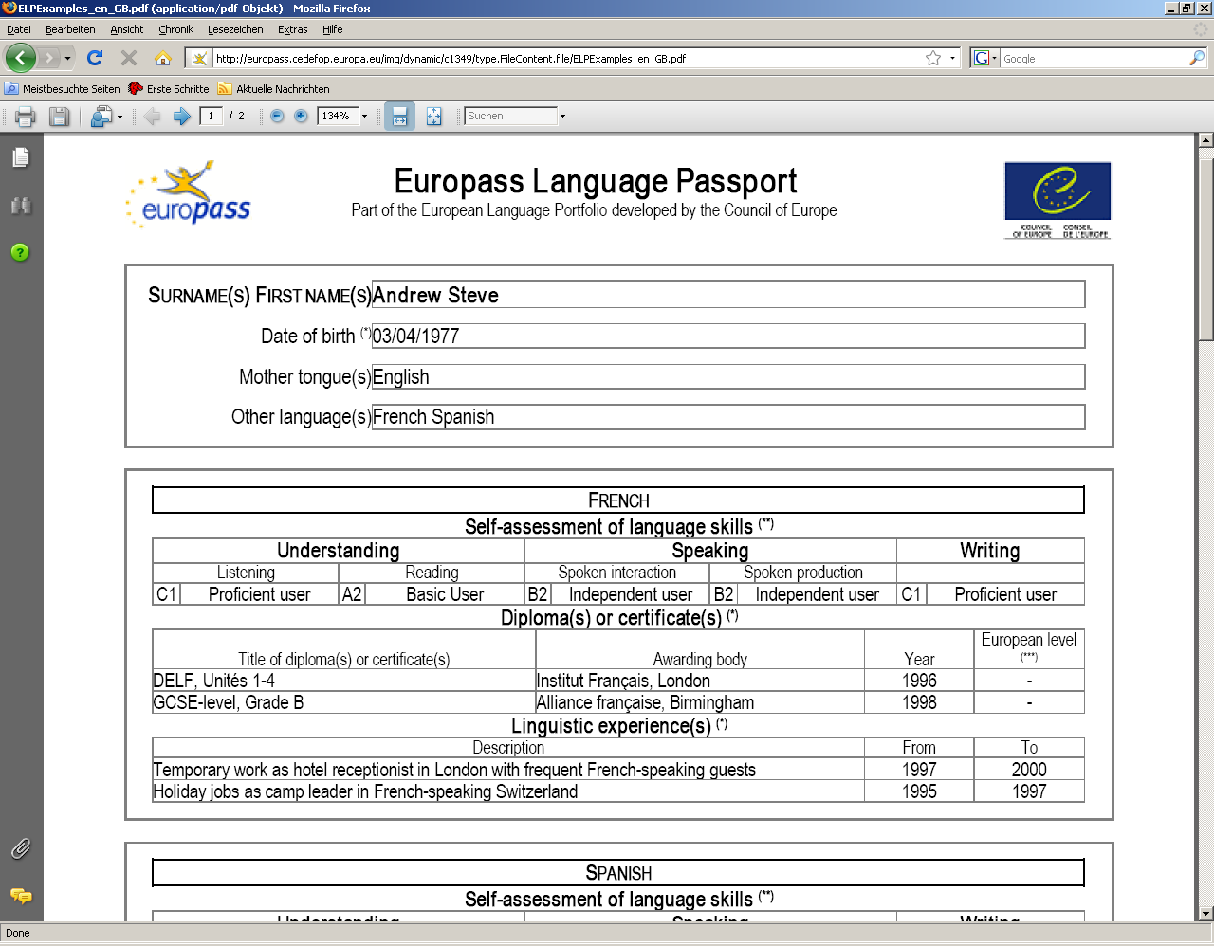
Europass Sprachenpass
eine Vorlage in 26 Sprachen
Europäischer Referenzrahmen für Sprachen

Slide 10
Europass Sprachenpass
Kategorien: Schreiben/Verstehen/Sprechen
Unterschiedliche Lernerfahrungen: formal und informell erworbene Kompetenzen
individuelle Gestaltung
Notes:
GERS: Ich kann Beschreibungen – verstehen, schreiben und sprechen – sehr weit verbreitet z.B. Sprachkursanbieter, Zertifikate alle haben Buchstaben mit Nummer Anfängerniveau – A1 – höchstes Niveau C2 – wissenschaftliches Schreiben in der Fremdsprache
Eine Möglichkeit interkulturelle Kompetenz abzubilden; sonst nicht möglich.

Slide 11
Vorteile
Beschreibung mit Qualität
interkulturelle Erfahrungen
kein großer Aufwand
nutzbar für Bewerbung und Weiterbildung

Slide 12

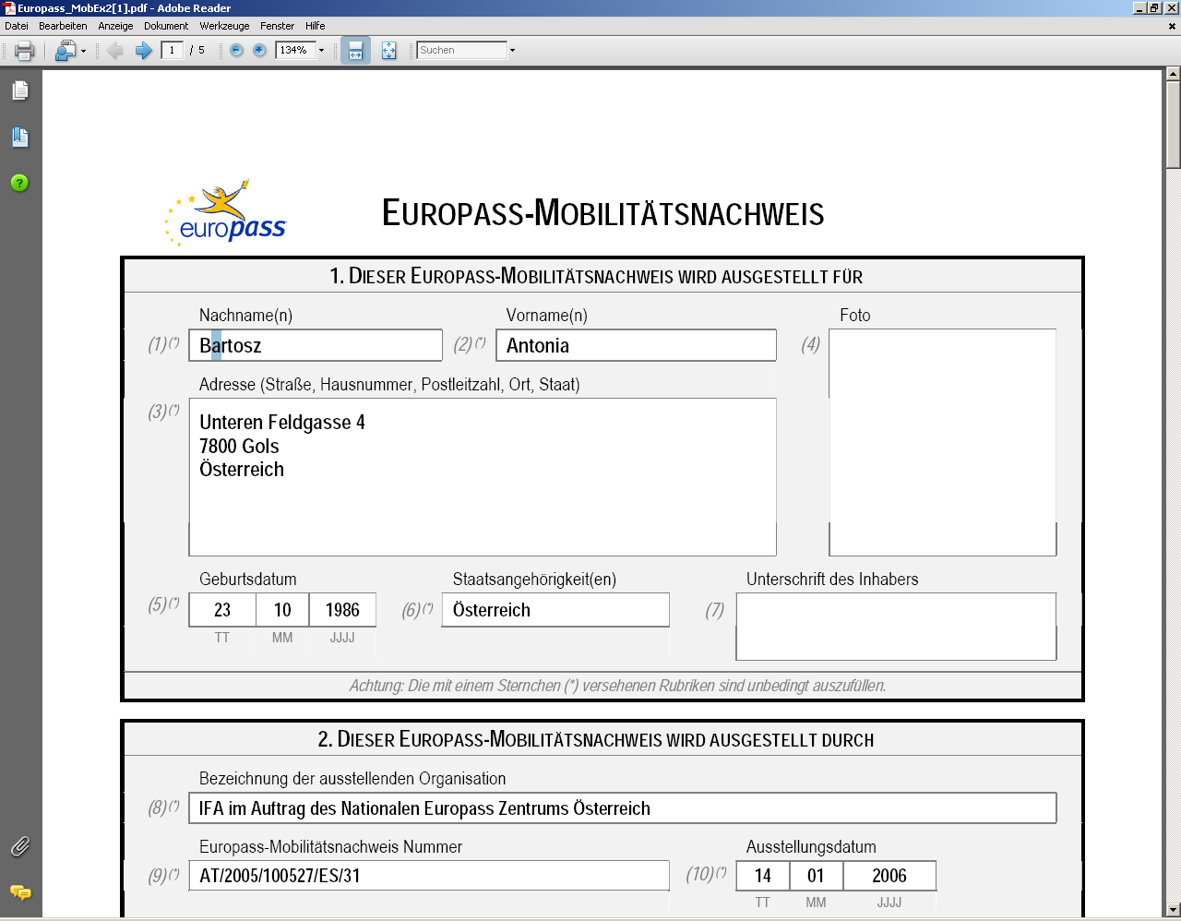
Europass Mobilitätsnachweis
Von Sende- oder Gastorganisation erstellt und ausgehändigt
Zur Dokumentation von Auslandsaufenthalten
in 26 Sprachen
Notes:
Formular - Registrierung – ausgefüllt – ausdrucken, Bestätigung, Mappe gibt es umsonst – kann bei Bewerbungen beilgelegt werden.
Ziel: Auskunft mit Qualität , wertet auf, unterscheidet dann von Reisen, Freunde besuchen etc.

Slide 13
Europass Mobilitätsnachweis
Daten der Sende- und Gastorganisation
Beschreibung des Projekts/der Mobilitätsinitiative
Nachweis der Lern- und Arbeitserfahrungen und erworbenen Fähigkeiten und Kompetenzen
Notes:
Formular - Registrierung – ausgefüllt – ausdrucken, Bestätigung, Mappe gibt es umsonst – kann bei Bewerbungen beilgelegt werden.
Ziel: Auskunft mit Qualität , wertet auf, unterscheidet dann von Reisen, Freunde besuchen etc.

Slide 14
Vorteile
Dokumentation
Gelerntes wird sichtbar
Reflexion
Weiterbildung und Bewerbung

Slide 15

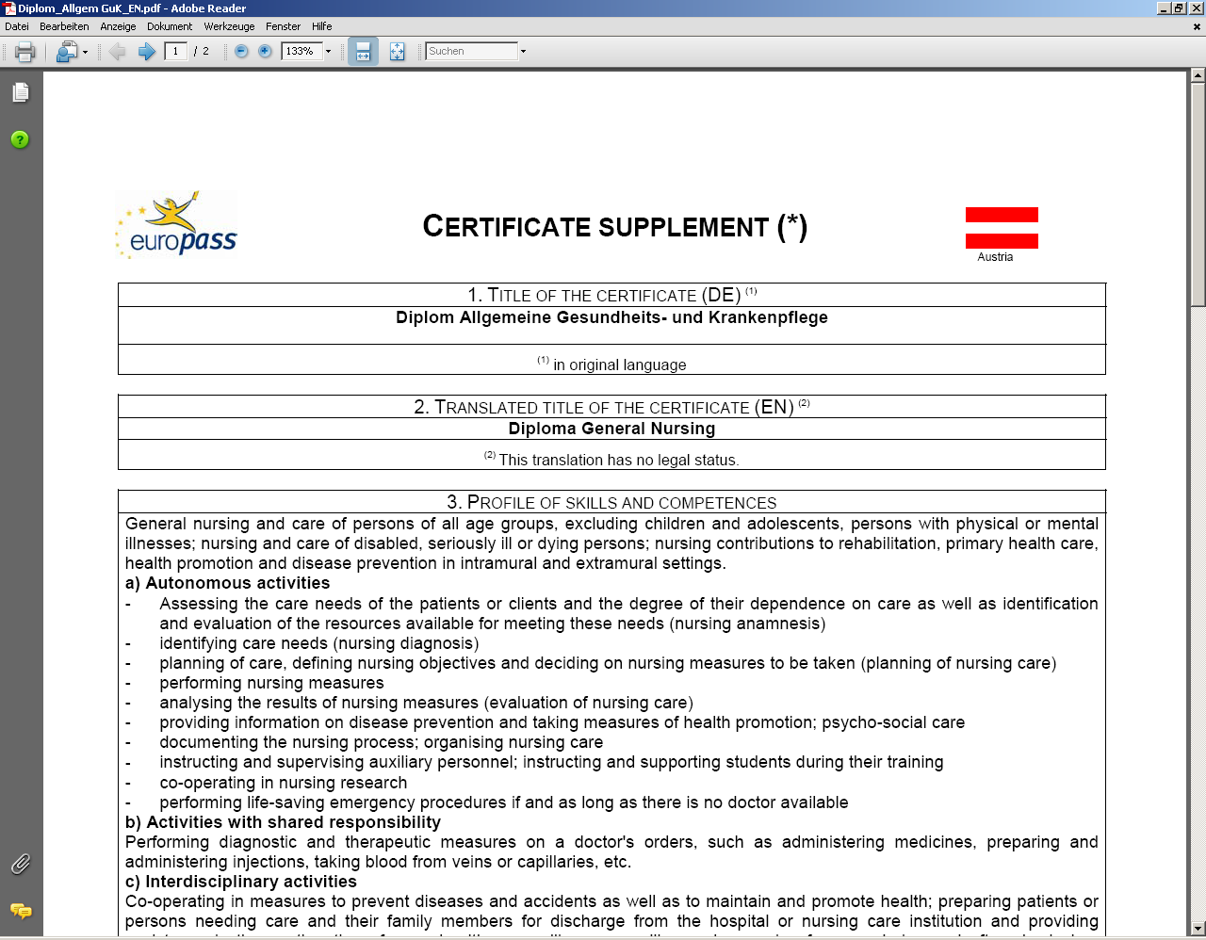
Europass Zeugniserläuterung
Beschreibung von Abschlüssen aus der Berufsbildung:
Lehre, BMS, BHS, Gesundheitsberufe
Deutsch und Englisch
Notes:
Sagt mehr als ein Zeugnis; Notengrade werden erklärt; Suche in der Datenbank und/oder Ausgabe durch die Schule beim Abschluss; Datenbank mehr als 1300 Einträge – werden vom Unterrichtsministerium übermittelt;

Slide 16
Europass Zeugniserläuterung
Fertigkeiten und Kompetenzen
Tätigkeitsfelder
Berufsberechtigung
internationale Einstufung (ISCED)
weiterführende Ausbildungsmöglichkeiten
zuständige Behörde
Schwerpunkte
Notes:
Beispiele aus der Praxis
Elektriker aus Österreich geht nach England
Auskunft für Personen, die nach Österreich kommen wollen – Auskunft über Ausbildungswege
Hinweis auf andere NECs – Ausgabe auf Anfrage

Slide 17
Vorteile
Qualifikationen nachvollziehbar
Unterstützung bei Bewerbung im In- und Ausland
Erleichtert Anerkennung im Ausland
www.zeugnisinfo.at
Notes:
Beispiele aus der Praxis
Elektriker aus Österreich geht nach England
Auskunft für Personen, die nach Österreich kommen wollen – Auskunft über Ausbildungswege
Hinweis auf andere NECs – Ausgabe auf Anfrage

Slide 18

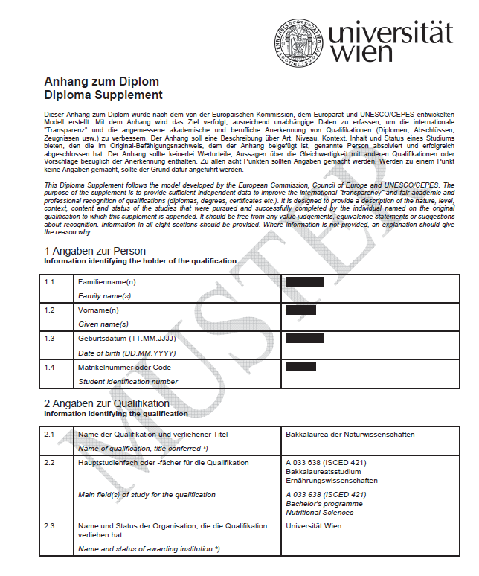
Europass Diploma Supplement
Ausgabe von Hochschule
Deutsch und Englisch
Notes:
Funktioniert wie Zeugniserläuterung – Diploma Supplements gibt es mittlerweile weltweit – in EU kostenfrei – in Ö jeder Absolvent, jede Absolventin hat das Recht darauf. Individuelles Dokument gehört nur einer Person;

Slide 19
Europass Diploma Supplement
Beschreibung des Hochschulabschlusses
Anforderungen zu Studium
beruflichen Status
weiterführende Studien
Beschreibung des nationalen Bildungssystems
Notes:
Funktioniert wie Zeugniserläuterung – Diploma Supplements gibt es mittlerweile weltweit – in EU kostenfrei – in Ö jeder Absolvent, jede Absolventin hat das Recht darauf. Individuelles Dokument gehört nur einer Person;

Slide 20
Vorteile
Qualifikationen nachvollziehbar
Unterstützung bei Bewerbung im In- und Ausland
erleichtert Anerkennung im Ausland
Notes:
Funktioniert wie Zeugniserläuterung – Diploma Supplements gibt es mittlerweile weltweit – in EU kostenfrei – in Ö jeder Absolvent, jede Absolventin hat das Recht darauf. Individuelles Dokument gehört nur einer Person;

Slide 21
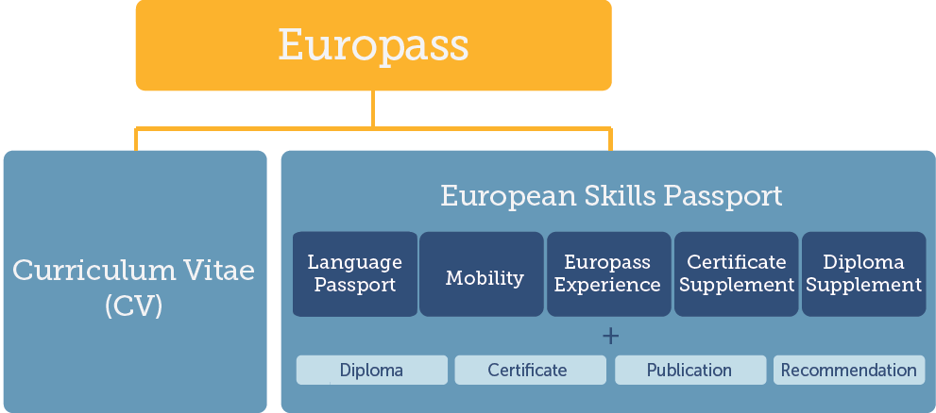
Neuerungen
Skills-Pass
Europass Experience

Slide 22
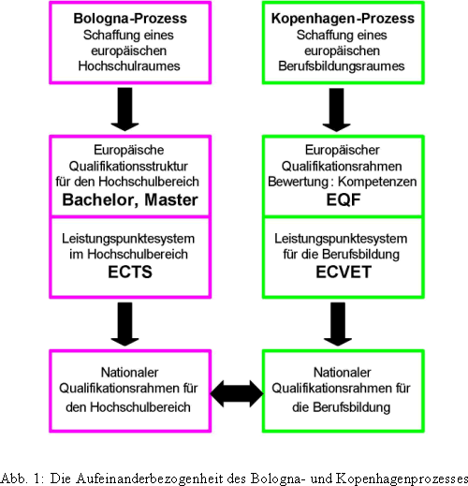
Überblick über die Transparenzinstrumente
Quelle: „ECVET-TOUR“ für Tourismus & Mobilität, Universität Salzburg, Sandra Strobach

Slide 23
Überblick über die Transparenzinstrumente - ECTS
ECTS - European Credit Transfer and Accumulation System
  Studierendenorientiertes System zur Akkumulierung und Übertragung von Studienleistungen
  Transparenz von Lernergebnissen und Lernprozessen
  Erleichtert die Anerkennung und fördert die Mobilität
  ECTS-Credits beruhen auf dem Arbeitsaufwand
  60 ECTS-Credits/Studienjahr ( 1 ECTS = 25-30 Arbeitsstunden)
  http://ec.europa.eu/education/lifelong-learning-policy/doc48_de.htm

Slide 24
Überblick über die Transparenzinstrumente - ECVET
ECVET – European Credit system for Vocational Education and Training
  Europäisches System zur Akkumulierung und Übertragung von Leistungen in der beruflichen Aus- und Weiterbildung
  Fördert Transparenz, macht Qualifikationen Vergleichbar, erleichtert die Anerkennung von Fähigkeiten und Qualifikationen
  http://www.ecvet-team.eu/de
  http://ec.europa.eu/education/lifelong-learning-policy/doc50_de.htm

Slide 25
Überblick über die Transparenzinstrumente – EQR/NQR
EQR/NQR – Europäischer und Nationaler Qualifikationsrahmen
  Gemeinsamer Referenzrahmen als Übersetzungsinstrument zwischen verschiedenen Qualifikationssystemen und deren Niveaus
  Umfasst alle Bildungsbereiche, fördert die Transparenz und Vergleichbarkeit von Qualifikationen
  Brückenbildung zw. formalem, nicht formalem u. informellem Lernen
  EQR – 8 Niveaus
  NQR – AT: 8 Niveaus / Dimensionen: Wissen, Fertigkeiten, Kompetenzen

Slide 26




Europass Team:
Carin Dániel Ramírez-Schiller
Alexandra Enzi
Jennifer Fellnhofer
Margarita Hatziioannu
1010 Wien
Ebendorferstrasse 7
T +43 1 534 08-0
F +43 1 534 08-20
info@europass-info.at
www.europass.at
www.facebook.com/EuropassOesterreich

